Slide 1
Прощавай, початкова школО!

Slide 2
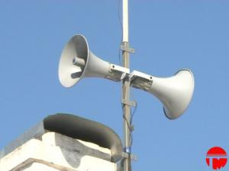
Увага! Увага!

Slide 3
Запрошуємо випускників початкової школи 4-Б класу 2018 року

Slide 7
Пісня
“Прощавай, початкова школо”

Slide 8
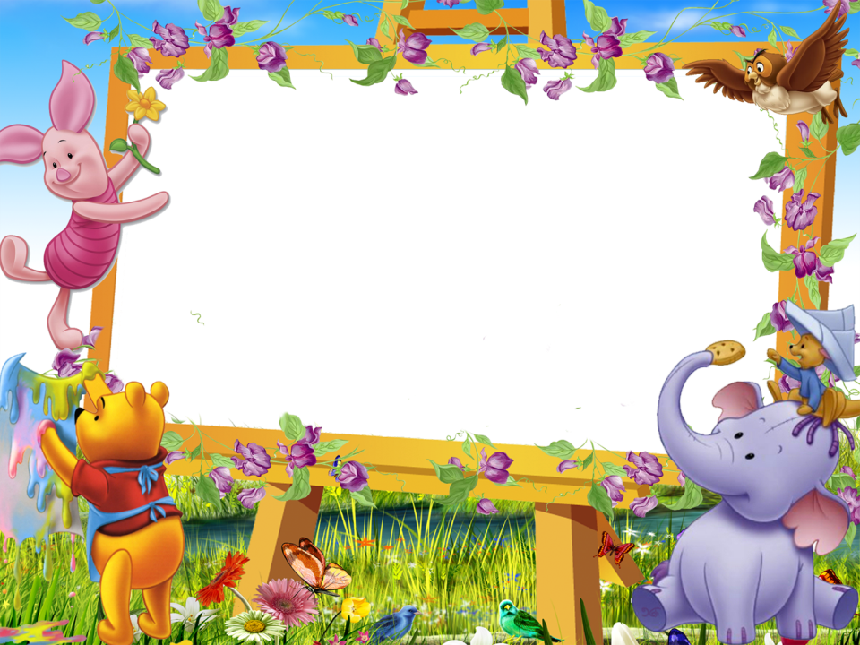
2014 рік – ми першокласники

Slide 9
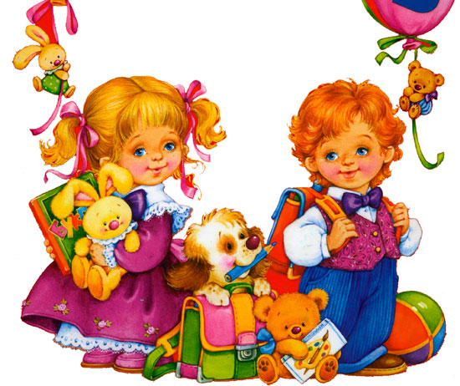
Перший раз у перший клас

Slide 10
Музичний подарунок від Бабич Олі

Slide 11
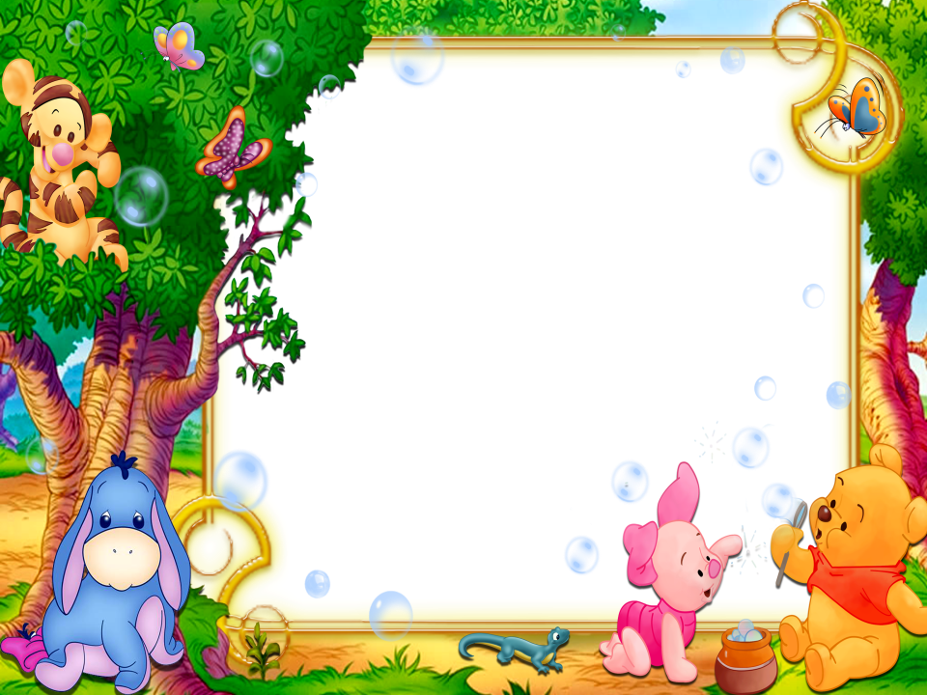
2015 рік – ми другокласники

Slide 12
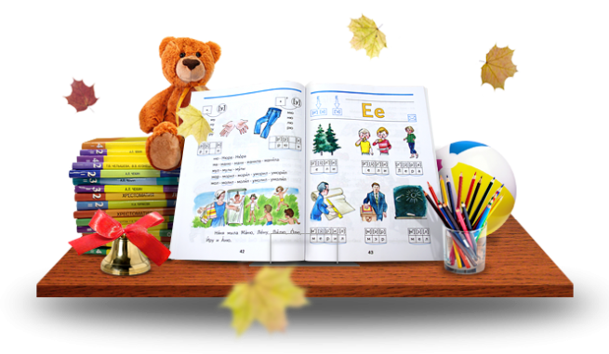

Slide 13
Музичний подарунок від Білецького Євгена

Slide 14
2016 рік – ми третьокласники

Slide 15
Музичний подарунок від Маценко Лізи

Slide 16
2017 рік – ми четвертокласники

Slide 17
Увага! Увага!

Slide 18
Музичний подарунок від Захарченко Варвари

Slide 21
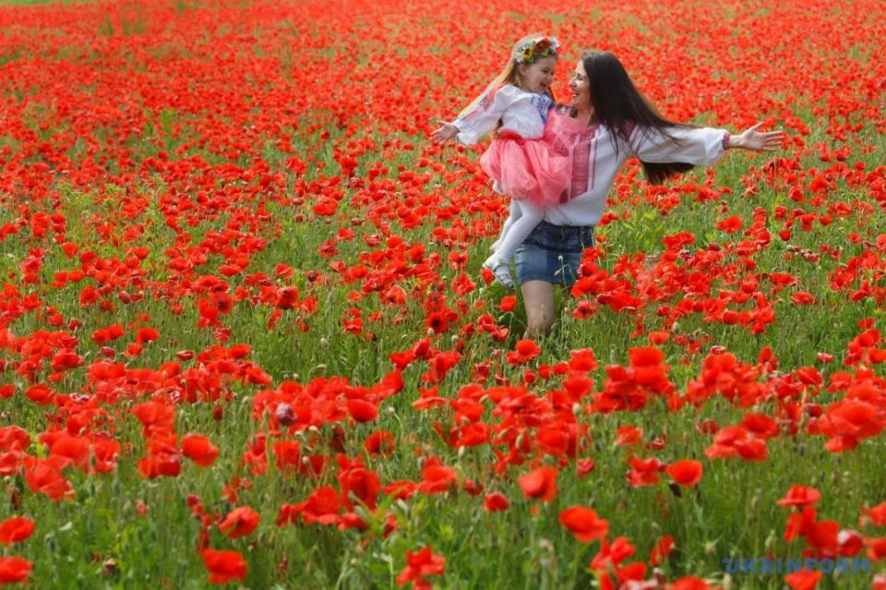
Пісня “100 % щастя”

Slide 22
Нагородження дітей дипломами

Slide 23
Пісня “Ми – Вкраїни діти”

Slide 24
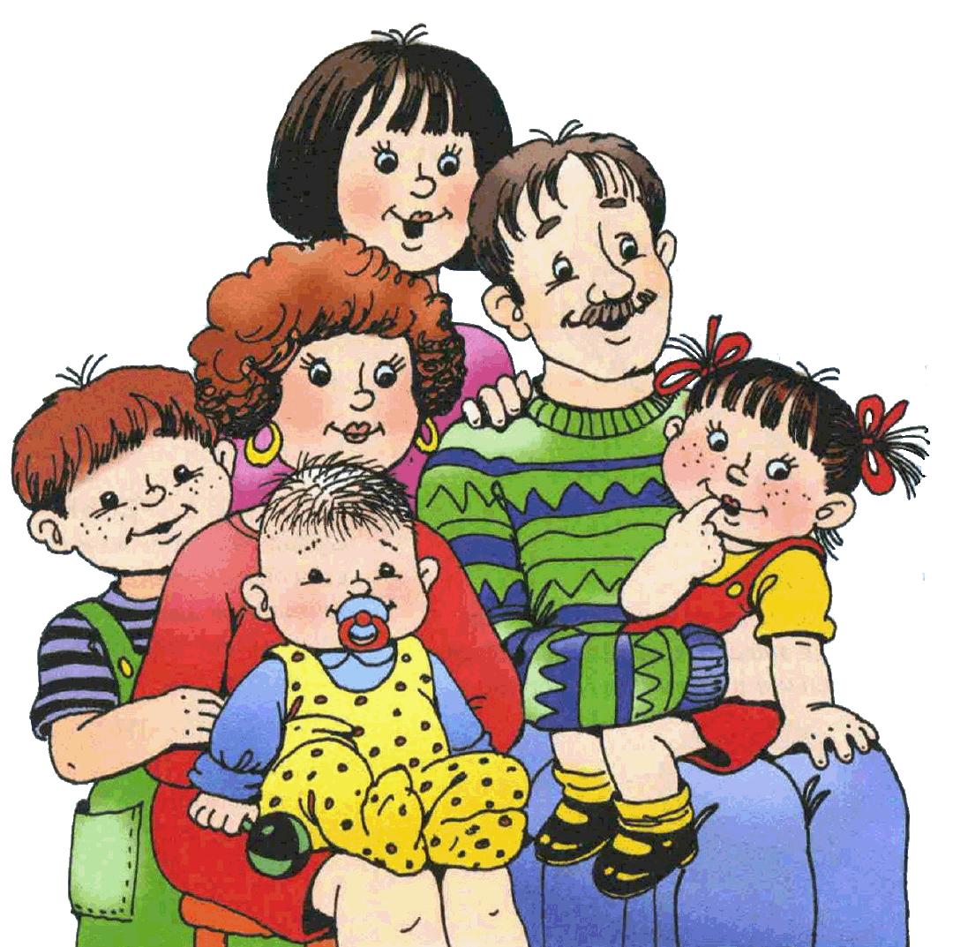

Slide 25
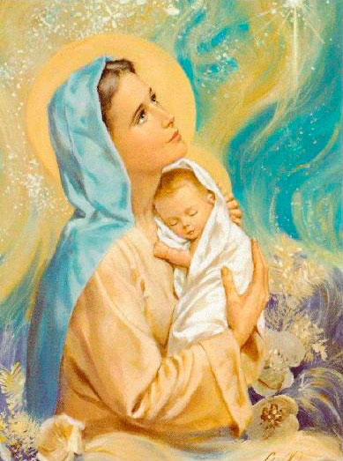
Молитва за маму

Slide 26
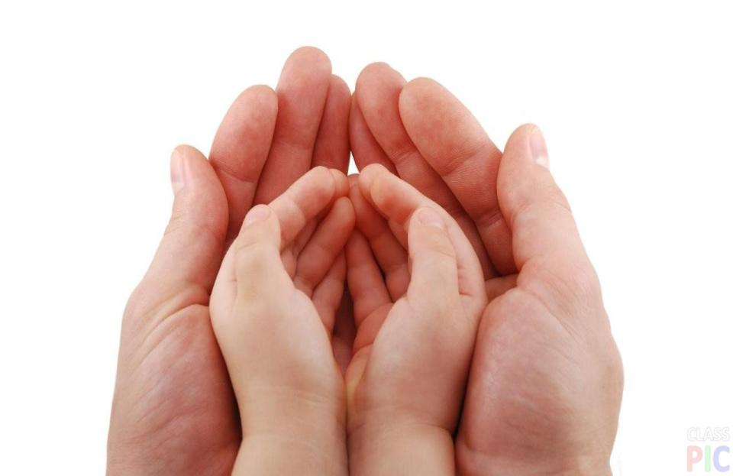
Батьки і діти – сердця одні

Slide 27
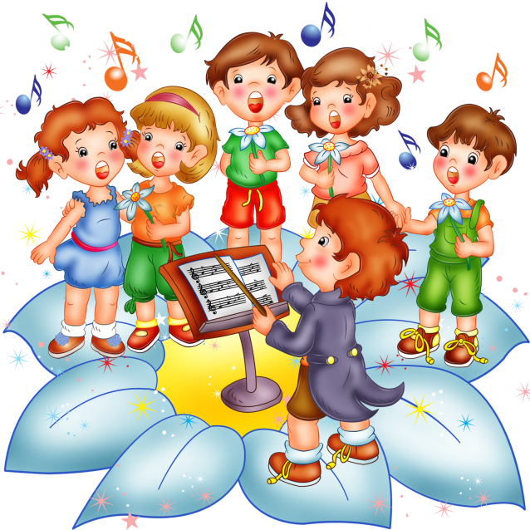
Пісня “Батьки мої”

Slide 28
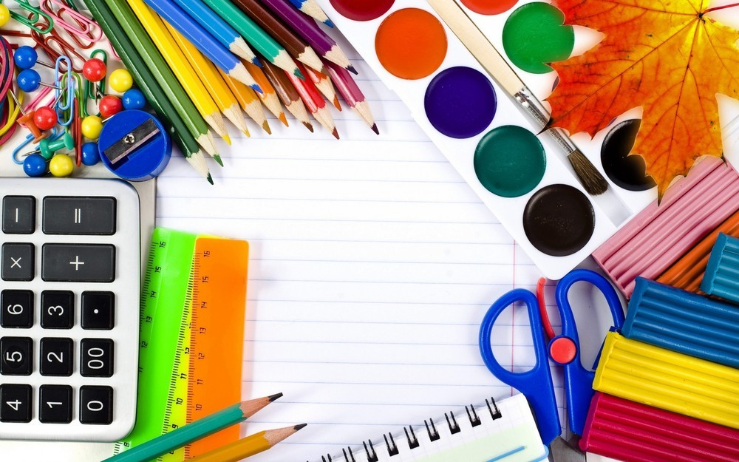
Клятва

Slide 29
Фото-фільм

Slide 30
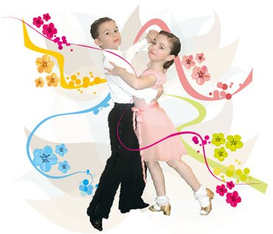
Прощальний танок

Slide 31
Зірка

Slide 32
